Slide 1
SEPSIS
Interkommunal undervisning
Simulering Vest-Telemark
11.04.2024
Notes:
Sepsis,
Et av de aller viktigste temaene i medisinen fordi dødligheten er så høy og symptomene kan være så uklare.

Slide 2
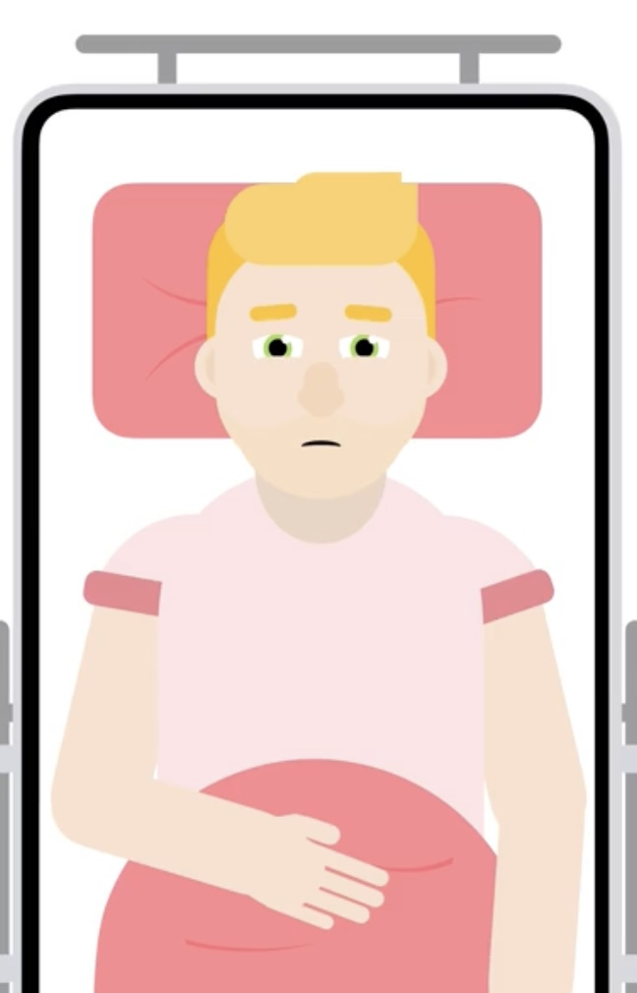
KASUS
Mann, 24 år
Redusert allmenntilstand, feber, kvalme og diaré
siste fire dager
Notes:
Vi skal først se på en dramatisk historie fra virkeligheten om en ung mann som fikk sepsis.
Dette er en helsetilsynssak fra 2014, der en ung mann ble henvist til akuttmottaket etter 4 dagers sykehistorie med redusert AT, feber, kvalme og diaré.
Sykepleier i mottak tok målinger 5 min etter at han kom inn i mottak.

Slide 3
KASUS
Mann, 24 år
Redusert allmenntisltand, feber, kvalme og diaré
siste fire dager
Funn:
RF: 36/min
P: 115/min
BT: 82/48
SpO2: 75 %
Temp: 36,3
Bevissthet: A (våken, adekvat)
Notes:
Vitale målinger kan være vanskelig å tolke, men her vil mange av dere se raskt at dette er en pasient som er alvorlig syk. Det så også sykepleier i mottak.
Pasienten ble triagert med rød respons, som i akuttmottak betyr at pasienten skal få legetilsyn umiddelbart.
Sykepleieren i akuttmottak rekvirerte blodprøver, gav pasienten i.v væske og oksygentilskudd på nesekateter, som er flotte og riktige tiltak.
Så venter vi bare på legen, men av en eller annen grunn tar det tid.
Det er først etter 30 min at forvakten kommer inn til pasienten.

Slide 4
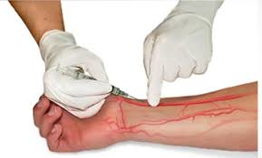
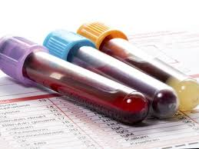
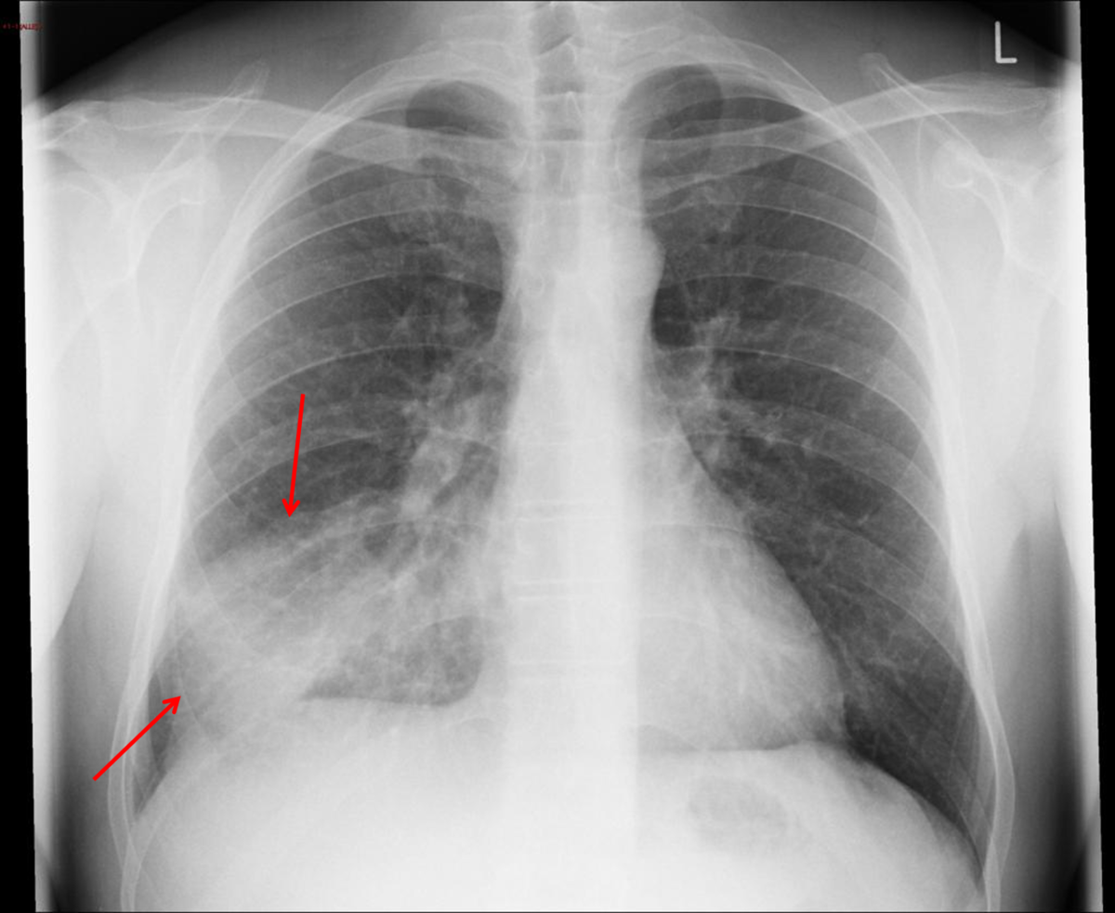
Blodgass:
Kritisk lav O2-metning
Høy laktat (melkesyre)
Blodprøver:
Forhøyet CRP
Forhøyede leukocytter
Forhøyet ALAT
Forhøyet kreatinin
Røntgenbilde:
Fortetning forenelig
med pneumoni
Notes:
Når legen kommer blir det tatt en blodgass som bekrefter at oksygenmetningen er kritisk lav, til tross for oksygen på nesa.
Laktat/melkesyre er også høy.
I tillegg viser blodprøvene tydelige tegn til infeksjon, samt påvirket lever- og nyrefunksjon.
Alt dette er mye av det vi forventer ved en langtkommen sepsis.
Litt senere blir det tatt et røntgenblide som viser tegn forenelig med lungebetennelse.

Slide 5
Ytterligere forsinkelser
Diskusjon om sengepost vs. Intensivavdeling
Antibiotika først 3 timer etter ankomst
Død 7 timer etter ankomst
Obduksjon:
  pneumokokksepsis
Notes:
Fra akuttmottak oppstår det en diskusjon om denne pasienten faktisk ER en intensivpasient i det hele tatt.
Og mens pasienten ennå ligger i mottak blir den livreddene behandlingen, antibotika, skrevet opp på medisinarket, men av en eller annen grunn blir den ikke gitt til pasienten i akuttmottaket. Først når pasienten kommer på sengepost tre timer senere, igangsettes antibiotikabehandlingen. På dette tidspunktet er han allerede betydelig verre.
Den unge mannen dør to timer senere, 7 timer etter at han kom inn på sykehus.
Obduksjonen viste at han hadde hatt en pneumokokksepsis, altså sepsis med utgangspunkt i en lungebetennelse.
Dette er jo en utrolig trist historie, for sånt som dette bør ikke skje.
Det er derfor det er så viktig at vi som jobber i helsevesenet er gode til å forstå, fange opp og behandle akkurat disse pasientene.
Og selv om denne tilsynssaken er fra et sykehus, er den illustrerende for oss i primærhelsetjenesten også, for når det gjelder sepsismistanke er det om å gjøre at denne blir formulert så tidlig som mulig i forløpet. For tenk om spørsmålet om sepsis allerede ble løftet av helsesekretæren eller sykepleieren som tok imot denne mannen på legesenteret, eller av legen som henviste ham videre til akuttmottak.

Slide 6
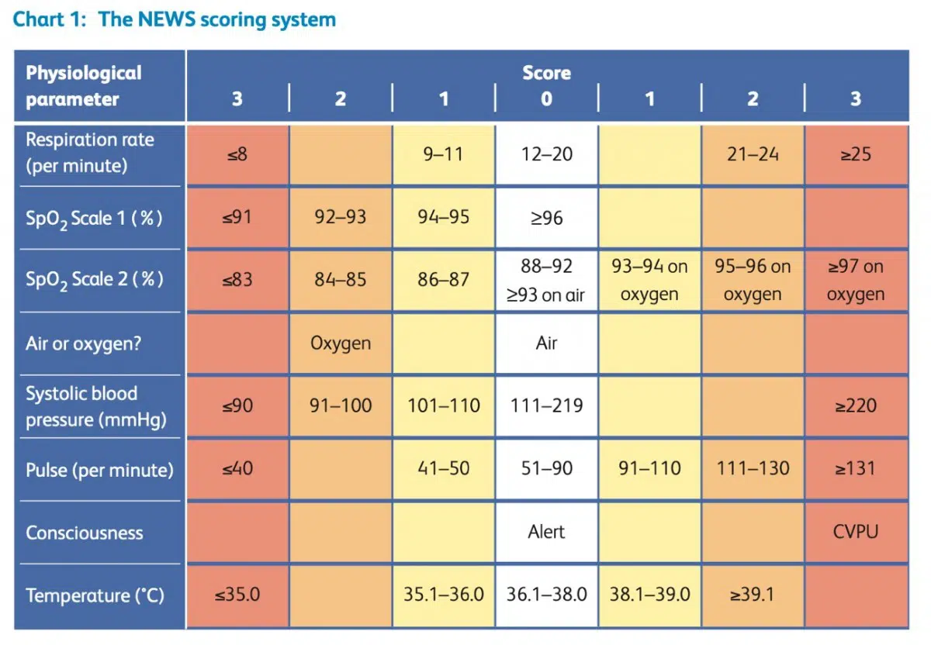
Sepsisdiagnosen
Notes:
Et av de aller viktigste tiltakene, er jo å stille sepsis-diagnosen tidligere, sånn at riktig behandling kan komme i gang.
Den beste måten å stille diagnosen på i dag, er vha et skåringsverktøy som heter NEWS, og det skal Marianne gå ordentlig inn på litt senere.

Slide 7

Infeksjon og sepsis
Mikrobens virkning
på kroppen
Immunforsvarets
overdrevne respons
Notes:
Nå skal vi dykke dypere ned i hvordan en lungebetennelse – men egentlig en hvilken som helst slags infeksjon – kan få så katastrofale følger med multiorgansvikt og død, OG hvordan immunsystemet, som vanligvis hjelper oss med infeksjoner, overdriver og kommer helt ut av kontroll, i stedet for å sette inn mer adekvate tiltak.

Slide 8
Diagnosen
Påvist eller mistenkt infeksjon
Kliniske kriterier
Definisjon:
Sepsis er en livstruende organsvikt forårsaket av immunforsvarets overdrevne respons på infeksjon.
Notes:
Først må vi ta en kikk på selve diagnosen. Sepsis må jo betraktes som et syndrom, ikke som en enhetlig sykdom.
Som grunnlag for diagnosen er det, veldig forenklet, to hovedmomenter man må vurdere.
For det første, må det enten være en påvist eller mistenkt infeksjon.
For det andre må pasienten innfri et sett med kliniske kriterier.
Dette sier jo veldig lite om hva sepsis faktisk ér, og den beste definisjonen vi har i dag, er at:
Sepsis er en livstruende organsvikt forårsaket av immunforsvarets overdrevne respons på en infeksjon.
Og når man dveler ved den setningen, ser man at det er ikke mikrobene og infeksjonen i seg selv som er hovedproblemet, men også at immunforsvaret, som egentlig har i oppgave å forsvare oss mot, og eliminere mikrober og infeksjon, er bidragsytende til den livstruende tilstanden.

Slide 9
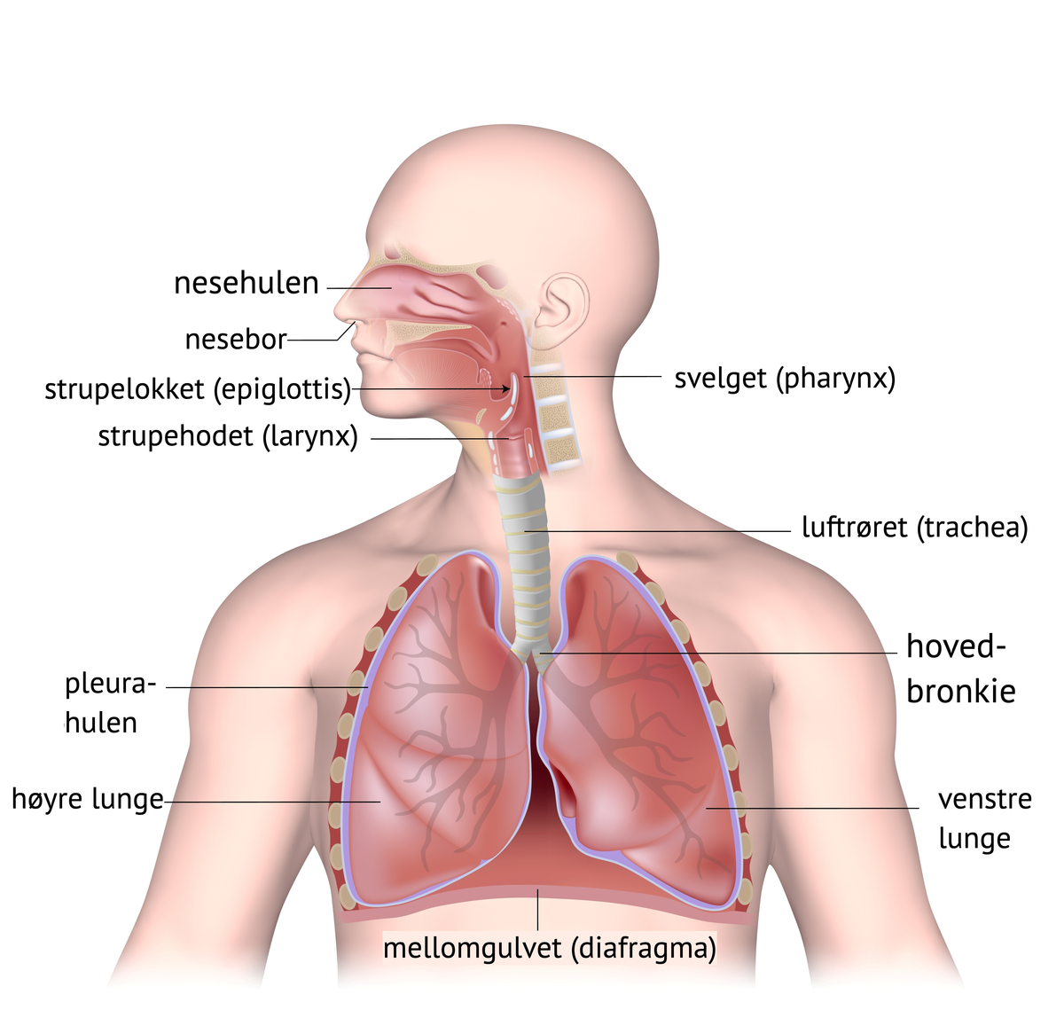
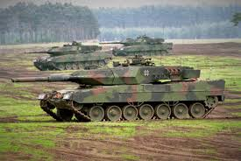


Patofysiologi
Immunforsvaret gir normalt sett en effektiv og tilpasset respons
Ved sepsis:
«immunologisk atomkrig»
  Overreaksjon
  Lite hensyn til kroppens egne celler og funksjoner
Notes:
Vi går over til den spennende patofysiologien ved sepsis, som kan hjelpe oss å forstå og anvende kunnskap om sepsis i praksis.
Mikrober kan være skumle nok i seg selv, men i de aller fleste tilfeller vil mikrober bli eliminert av immunforsvaret vårt med en effektiv og tilpasset respons.

Slide 10



Patofysiologi
Immunforsvaret gir normalt sett en effektiv og tilpasset respons
Ved sepsis:
«immunologisk atomkrig»
  Overreaksjon
  Lite hensyn til kroppens egne celler og funksjoner
Notes:
Ved sepsis, reagerer immunforsvaret, av en eller annen grunn, alt for kraftig. I stedet for å eliminere trusselen med et koordinert og balansert angrep, iverksettes en immunologisk «atomkrig» med lite hensyn til kroppens egne celler og funksjoner.

Slide 11

1. Infeksjon
Lunger
Abdomen
Urinveier
Hud
Hjerte
Ukjent fokus
Notes:
Før sepsis kan utvikle seg, må det altså være en infeksjon i kroppen som oftest er lokalisert til et spesifikt organ.
Lungebetennelse er det aller vanligste utgangspunktet for mikrober. Mellom 30 og 50 % av sepsispasienter i Norden har faktisk utgangspunkt i lungene.
Nest vanligste utgangspunkt for infeksjon er abdomen, for eksempel lumske bakterier som kommer over i blodet ved en matforgiftning.
Ca 15 % har opphav i urinveier.
Infeksjoner i hud fører til ca 10 % av sepsistilfellene.
Infeksjon i hjertet, endokarditt, er sjeldent, men hører også med på lista her.
I så mye som hvert 10. tilfelle finner man faktisk ikke ut hvor infeksjonen er.

Slide 12
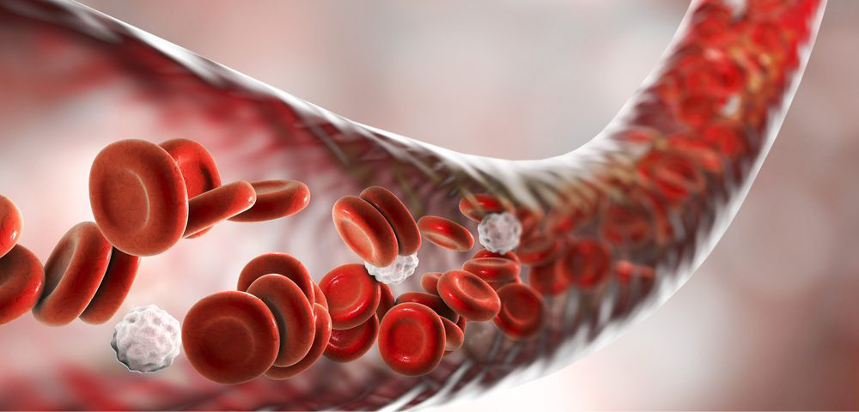

2. Mikrober i blodet
Notes:
Noen ganger kommer mikrober fra infeksjonen over i blodet. Ofte håndteres det av immunforsvaret på en god måte, samtidig som den lokale infeksjonen også bekjempes.
Mikrober i blodet er trolig grunnen til at sepsis ar blitt kalt «blodforgiftning», som er et gammelt og upresist begrep, for det er ikke sånn at mikrober trenger å gå over i blodet for at immunsystemet skal overreagere og gi sepsis.
Det finnes nemlig mikrober, som i stedet for å interagere med immunsystemet direkte, «terger» det fra avstand med spesielle signalstoffer som de kan skille ut i blodet.

Slide 13
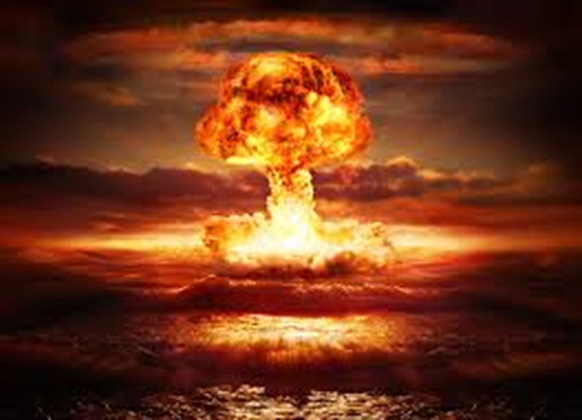
3. Immunologisk overreaksjon
«Cytokinstorm»
Notes:
Men, enten det er mikrober som kommer ut i blodet, eller disse «terge»-signalstoffene, så er grunnen til at man blir så raskt livstruende syk, at immunforsvaret overreagerer og setter i gang en fullskala krig i hele kroppen.
Man kan sammenlikne det med at én soldat går i land i et fremmed land, og så svarer landets forsvar med å atombombe hele landet. Da har man tilintetgjort denne ene trusselen, men man har også fått hele landet til å havarere.
Sepsis er altså en infeksjon med en kraftig immunologisk overreaksjon, med cytokiner som ammunisjon.

Slide 14

4. Kapillær lekkasje og vasodilatasjon
Notes:
Nå skal vi se på hovedmomentene som gjør at vi havner inn i en dødelig negativ spiral.
For det første begynner blodårene å lekke i møte med en immunologisk cytokinstorm. Dette kalles kapillærlekkasje, dvs at blodet lekker ut av de aller minste blodårene i kroppen vår.
Er det tilstrekkelig med cytokiner, blir lekkasjen så stor at det blir et markant blodtrykksfall.

Slide 15
4. Kapillær lekkasje og vasodilatasjon
Notes:
Immunstoffene i cytokinstormen vil også gjøre at kapillærårene utvider seg, altså diameteren øker. Det bidrar ytterligere til at blodtrykket faller.
Når blodårene blir så slappe, og lekker, blir blodtrykksfallet i mange tilfeller så dramatisk at organer får kritisk blodmangel. Hvis ikke disse pasientene får raskt hjelp, kan dette bli starten på en dødelig spiral hvor vitale organer i kroppen slutter å fungere i tur og orden, pga blodtrykksfall og cytokinstorm.

Slide 16
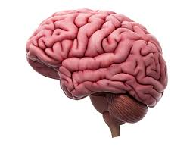
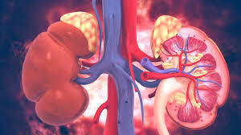
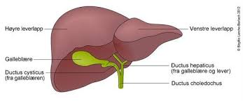
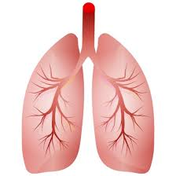
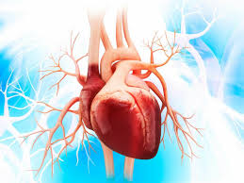
5. Organdysfunksjon
Notes:
Men før organene slutter å virke helt, så vil de begynne å fungere dårligere, og det kaller vi organdysfunksjon.
Ved organdysfunksjon begynner organene på en måte å sende nødsignal til oss, som gjør at vi kan slå alarm.
Ett av de første organene som sliter med funksjonen, er hjernen. Endret bevissthet er derfor et veldig viktig og tidlig tegn på sepsis.
Deretter begynner enda flere organer å svikte etter tur: hjerte og nyrer svikter oftest først, og når det begynner å skje, så akselererer utviklingen med ytterligere blodtrykksfall, som ofte leder over i et sirkulatorisk sjokk, altså septisk sjokk. Svikt i nyrer og lever kan vi avdekke med stigende kreatinin og ALAT, og så har vi jo laktat, som er en mer generell faktor.

Slide 17

6. Multiorgansvikt
Notes:
Hvis denne utviklingen får eskalere videre, vil organ etter organ bukke under på grunn av for lav blodgjennomstrømning og da er veien veldig kort til multiorgansvikt og videre til død.
Men heldigvis! Finnes det verktøy som gjør oss i stand til å stoppe den negative dødelige spiralen og stoppe sepsis. Og dette kommer Marianne nærmere innpå snart.

Slide 18
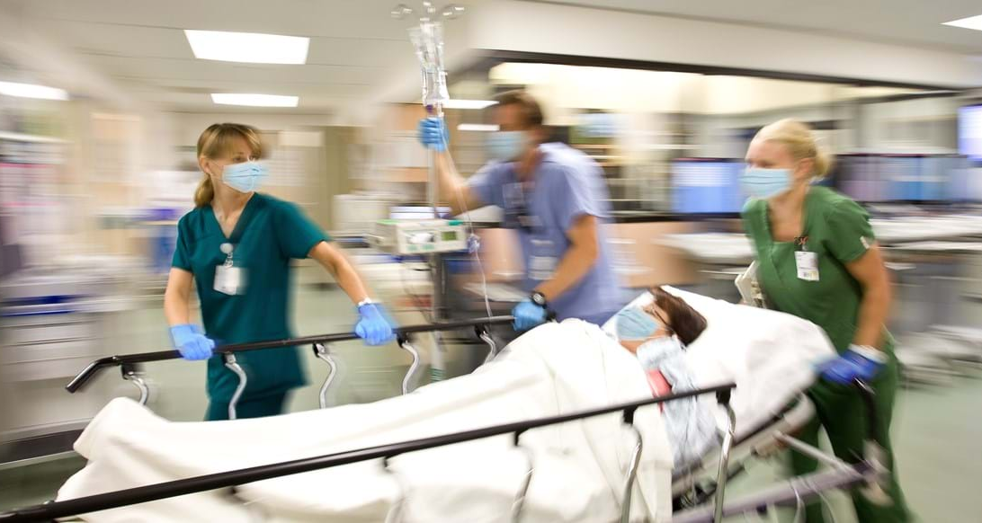
Hvem får sepsis?
Økt risiko ved:
Alder over 65 år
Pågående kreftsykdom
Immundempende medisiner
Diabetes
Fremmedlegeme
Nylig kirurgisk inngrep
Rus og alkohol
Graviditet
Notes:
Men, hvem er det som får sepsis? Er den unge mannen i kasiustikken vår et typisk eksempel?
Nei, selv om unge personer kan utvikle sepsis, er det langt ifra typisk.
Det er mye vanligere at infeksjoner hos eldre over 65 år gir sepsis, og det kan være noe av forklaringen på at forekomsten av sepsis øker i befolkningen.
Pågående kreftsykdom øker også risikoen for at en infeksjonssykdom utvikler seg til sepsis.
Mange av pasientene vi møter står på immundempende medisiner, og disse er også ekstra utsatt for dramatiske forløp ved infeksjoner, og ofte er symptomene i starten av en sepsisutvikling svakere enn hos de som ikke bruker sånne medisiner.
Pasienter med diabetes er også litt mer utsatt.
Og ethvert fremmedlegeme som kobler kroppen med omgivelsene, som nåler, slanger og tuber, øker risikoen for infeksjon og sepsis.
Personer som nylig har vært gjennom kirurgiske inngrep, har økt risiko for å få infeksjon i operasjonssåret, og infeksjoner man får på sykehus er generelt litt mer hissige med dårligere prognose ved sepsis.
Rus og alkohol er også med på denne lista.
Og så skal man være ekstra obs på at gravide kan utvikle sepsis ifm svangerskapet. Det er spesielt vanskelig å oppdage sepsis hos gravide, og de diagnostiske verktøyene vi bruker er ikke testet nok på kvinner i svangerskap.

Slide 19

Hvordan oppdager vi sepsis
Vitale målinger
Infeksjon vs. Inflammasjon
Notes:
Så, hvordan oppdager vi sepsis?
For å oppdage sepsis har vi flere skåringsverktøy basert på vitale målinger, som hjelper oss til å vurdere hvor dårlig pasienten er.
Det kan også være til hjelp å ha et visst overblikk over betennelses- eller inflammasjonsprosessen.
Mikrober ved en infeksjon, kan jo være tøffe nok, men mikrobene kan «bare» gi en infeksjon, og så er det som sagt immunforsvarets overdrevne respons som medfører sepsisutviklingen.
Ved sepsis dreier det seg om en «helkroppsinflammasjon» . Altså, det som skjer i en ankel når du tråkker over, skjer i hele kroppen. Man kan få påvirkede vitalparametere og skikkelig utslag i NEWS-skår av bl.a. brannskade, traume, forgiftninger, pankreatitt og flere ting – så påvirka vitalia at det kan minne om sepsis uten at det er infeksjon inne i bildet.
Men nå det gjelder sepsis er det alltid infeksjon inne i bildet.
Sykdomsprosessen ved sepsis starter med infeksjon, og derfor er det viktig at hver gang vi har en infeksjonsmistanke, så tenker vi på sepsis og tar vitale målinger.
Jo lavere i denne sepsis-trappen vi får sepsisminstanken, dess bedre er det for prognosen til pasienten. Venter vi til øverste trinn i trappen, når pasienten har septisk sjokk, kan det ofte være for seint.

Slide 20
Vitale målinger
RF – viktig og presis!
Oksygenmetning – ganske treffsikker
Blodtrykk – ganske treffsikker
Puls – tett på sepsis
Akutt endring av bevissthet – sepsisalarmen går
Temperatur – tett på infeksjon
Notes:
RF er en utrolig viktig og presis måling når det gjelder å oppdage livstruende sykdom generelt, og også når det gjelder sepsis.
Lav oksygenmetning er et tegn på organsvikt i lunger og i sirukulasjon, og treffer også ganske godt når det gjelder sepsis.
Lavt blodtrykk kan ha mange årsaker, men hvis pasienten har en infeksjon og akutt blodtrykksfall, er denne målingen veldig god mtp sepsis.
Økt puls er et følsomt tegn på alle akutte sykdomstilstander. Puls kan stige ved alt fra ufarlige virusinfeksjoner, til angstanfall, til alvorlige og livstruende tilstander. Og pulsen stiger som regel tidlig ved sepsis, så den er tett på sepsis.
Akutt endring av bevissthet, eller mer presist: nyoppstått forvirring, er et veldig tidlig og følsomt tegn på sepsis.
Treffer du en pasient som er forvirra og som også har en infeksjon, så skal sepsis-alarmen gå. Nyoppstått forvirring kan være et tidlig tegn akkurat ved overgangen fra infeksjon til infeksjon med sepsis.
Siste vitale mål er temperatur. Denne er ganske generell for infeksjon og er ikke så viktig for å vekke mistanke om sepsis, men selvfølgelig veldig viktig for å vekke mistanke om infeksjon – og det er jo nettopp infeksjonsmistanken som skal få deg til å gjøre en total news-vurdering.

Slide 21
Andre undersøkelser
Kapillærfylning
CRP
Leukocytter
Laktat
Notes:
Kapillærfylning er ikke integrert i NEWS, men det er en utrolig god og rask måte å vurdere pasientens sirkulajsonsstauts. Er kapilærfylningstiden forlenga, sier det noe om at arteriolene er hardt kontrahert for å prøve å opprettholde blodtrykket.
Og det sier også noe om at det er en pasient som ikke bare er alvorlig syk, men som er på vei inn i septisk sjokk.
CRP vil ofte være forhøyet, men kan være forsinket, så en lav eller negativ CRP utelukker ingen ting.
Leukocytter vil være forhøyede, men det er vanskelig å få målt prehospitalt, så begrenset nytte av den.
Høy laktat/melkesyre er også et dårlig prognostisk tegn. Kroppen kompenserer så hardt at cellene i ikke-vitale organer produserer melkesyre. Tyder på bl.a. at mitokondriene i cellene får så hard medfart av immunsystemet/cytokinene at de lekker laktat.

Slide 22
Sepsisbehandling
Notes:
Nå skal vi ta en liten gjennomgang av hva som er hovedmomentene i behandlingen ved sepsis.
Først og fremst er sepsisbehandlingen en kamp mot klokka.
Når pasienten kommer inn i akuttmottak, kan det være av stor betydning at vi i primærhelsetjenesten har formulert en mistanke om sepsis. Innad på sykehuset er det viktig at det samarbeides godt på tvers av linjene, slik at man sammen får gjort det man skal på relativt kort tid.
I hele forløpet prøver man å ha en systematisk jakt på infeksjonsfokus, sånn at man i alle fall etter hvert kan spisse antibiotikabehandlingen inn mot riktig mikrobe. Hvis man ikke har et åpenbart infeksjonsfokus, er det vanlig å starte behandlingen med bredspektret antibiotika.
Inne på sykehuset er det generelle målet å få gitt antibiotika senest innen 1 time etter ankomst i akuttmottak fordi antibiotika sannsynligvis er det aller viktigste tiltaket for å snu den dødelige spiralen. Og i distriktet er det også vanlig at ambulansepersonell tar blodkulturer og setter i gang antibiotikabehandling der man har over en times reisevei til sykehus.

Slide 23
Sepsisbehandling
Blodgass
Laktat og syre-base
Blodkultur
og blodprøver
Antibiotika
IV-væske
500 ml Ringer
i.l.a. 15-30 min
Pressor
Noradrenalin ved dårlig respons på IV-væske
Oksygen
SpO2 > 94%
Til intensivavdelingen
Notes:
Så er det er noen behandlingstiltak til som, hvis det ikke allerede er igangsatt prehospitalt, bør igangsettes innen den første timen mens pasienten er i akuttmottak og før den overflyttes til intensivavdelingen.
O2-behandlingen bør komme raskt i gang. Å presse metninga over 96 % hos akutt syke voksne, er assosiert med høyere dødlighet, så retningslinjene anbefaler at man gir nok O2 til at metningen smyger seg over 94 %, men ikke mer. Pasienter med kjent respirasjonssvikt skal ligge litt lavere, mellom 88 og 92.
Hvis dere husker tilbake til patofysiologien med utvida blodårer som lekker, er det lett å forstå at intravenøs væske vil være ett av de livreddende tiltakene. Man etterfyller i første omgang hardt, for å kompensere for det væsketapet som allerede har skjedd. Man kjører man på med ½ l Ringer-Acetat som skal gå inn i løpet av 15-30 min, avh av hva pas tåler. Har pasienten hjertesvikt og er 90 år gammel, tar man det i et lavere tempo enn hos unge friske.
Neste punkt på lista, blodkultur, handler ikke om å redde liv akutt, men er like vel helt avgjørende for å kunne spisse og optimalisere antibiotikabehandlingen i det videre forløpet. Og man MÅ ta blodkultur før man kan gi antibiotika. Minst ett sett, men i noen tilfeller flere sett før antibiotika gis.
Blodgass må også tas tidlig i behandligsforløpet, delvis for å få oversikt over pasientens syre-base-status, elektrolyttstatus og respirasjonsstatus, altså om man klarer å holde cellene forsynt med nok oksygen. Men blodgassen gir også laktat/melkesyre, som jo produseres når cellene ikke får nok oksygenrikt blod, og jo høyere laktat dess dårligere prognose.
Så kommer antibiotika, som velges iht antibiotikaveilederen og om man har en formening om hva som er infeksjonsfokus eller ikke, og selvfølgelig om pasienten har allergier eller nyresvikt.
Det siste punktet er pressor. Pressor fungerer som sympatikus. Man gir noradrenalin for å redusere diameter på blodårene, som jo er utvida pga cytokinstormen i blodet. Pressor er ikke nødvendig for alle sepsispasienter, men gis hvis i.v. væske ikke er nok til å heve blodtrykket alene.
Det er ikke uvanlig at man også får tid til noen ekstra tiltak for å lete etter infeksjonsfokus. Da handler det ofte om å få tatt et røntgenbilde av lungene, en dyp neseprøve, dyrkning fra eventuelle hudsår. Det bør også legges urinkateter allerede i mottak, både for å få tatt urinprøve til dyrkning og fordi man på intensivavdelingen skal følge med på pasienten sin timediurese.
Så går altså ferden videre til intensivavdelingen, der overvåkning og behandling fortsetter.

Slide 24
Kunne den unge mannen vært reddet?
Mann, 24 år
Redusert allmenntisltand, feber, kvalme og diaré
siste fire dager
Funn:
RF: 36/min
P: 115/min
BT: 82/48
SpO2: 75 %
Temp: 36,3
Bevissthet: A (våken, adekvat)
Notes:
Nå skal vi tilbake til kasusen vi startet med, og se hva tilsynsmyndighetene pekte på at kunne vært gjort annerledes.
Det handlet altså om en ung mann som ble henvist til akuttmottaket pga redusert allmenntilstand, feber, kvalme og diaré siste fire dager, og som hadde alarmerende vitale målinger i akuttmottak.

Slide 25
Kunne den unge mannen vært reddet?
Mann, 24 år
Redusert allmenntisltand, feber, kvalme og diaré
siste fire dager
Funn:
RF: 36/min
P: 115/min
BT: 82/48
SpO2: 75 %
Temp: 36,3
Bevissthet: A (våken, adekvat)
Objektive vurderingsskjema som
forenkler kommunikasjonen (NEWS)
Rask sikring av blodkultur og igangsetting av antibiotika
Sikre riktig behandlingsnivå
Notes:
Det første forbedringstiltaket var å bruke skåringsverktøy for en objektiv vurdering av pasientens tilstand.
I kasusen ble antibiotikaen bestilt av legen, men ble av en eller annen aldri gitt i mottak, men først på sengepost tre timer senere.
Det neste punktet for forbedring er derfor å ha systemer for å raskt sikre blodkulturer og gi antibiotika.
I tillegg var det denne diskusjonen om å pasienten skulle på intensivavdeling eller ikke.
Siste forbedringstiltaket blir derfor å sikre at pasienten faktisk blir prioritert riktig videre i systemet, altså sikre riktig behandlingsnivå.
Helsetilsynet mente i sin konklusjon at manglende fokus på objektive tegn på sepsis og sen oppstart av antibiotika, brøt med god faglig praksis. Tilsynsmyndigheten trakk også fram mangelfulle rutiner som årsak til at pasienten ikke fikk forsvarlig helsehjelp.
Og meningen med sånne tilsynssaker er ikke å peke på syndebukker, men å rette fokus mot systemene våre. Det viktige spørsmålet er: hvordan kan vi bli bedre som et team? Jo, blant annet gjennom et sånt faglig og praktisk påfyll som vi nettopp får gjennom simuleringsprosjektet i Vest-Telemark.

Slide 26
Kilder:
Indremedisin I&II, Birkeland m.fl, 2017, forlaget Vett&Viten
https://www.helsedirektoratet.no/retningslinjer/antibiotika-i-sykehus/sepsis
https://medeasy.no/lecture/sykdomslaere/ung-mann-fr-sepsis
https://legehandboka.no/handboken/kliniske-kapitler/infeksjoner/tilstander-og-sykdommer/bakteriesykdommer/sepsis
https://legehandboka.no/handboken/kliniske-kapitler/akutt-og-mottaksmedisin/tilstander-og-sykdommer/hjertekar/sjokk

